Slide 1
Welkom!

Slide 2
Mozes woestijnreis
1450-1410
Saul, David, Salomo
2000
RICHTEREN
1380
1051-931
Aartsvaders
Intocht
Jozua
Uittocht
Monarchie

Slide 3
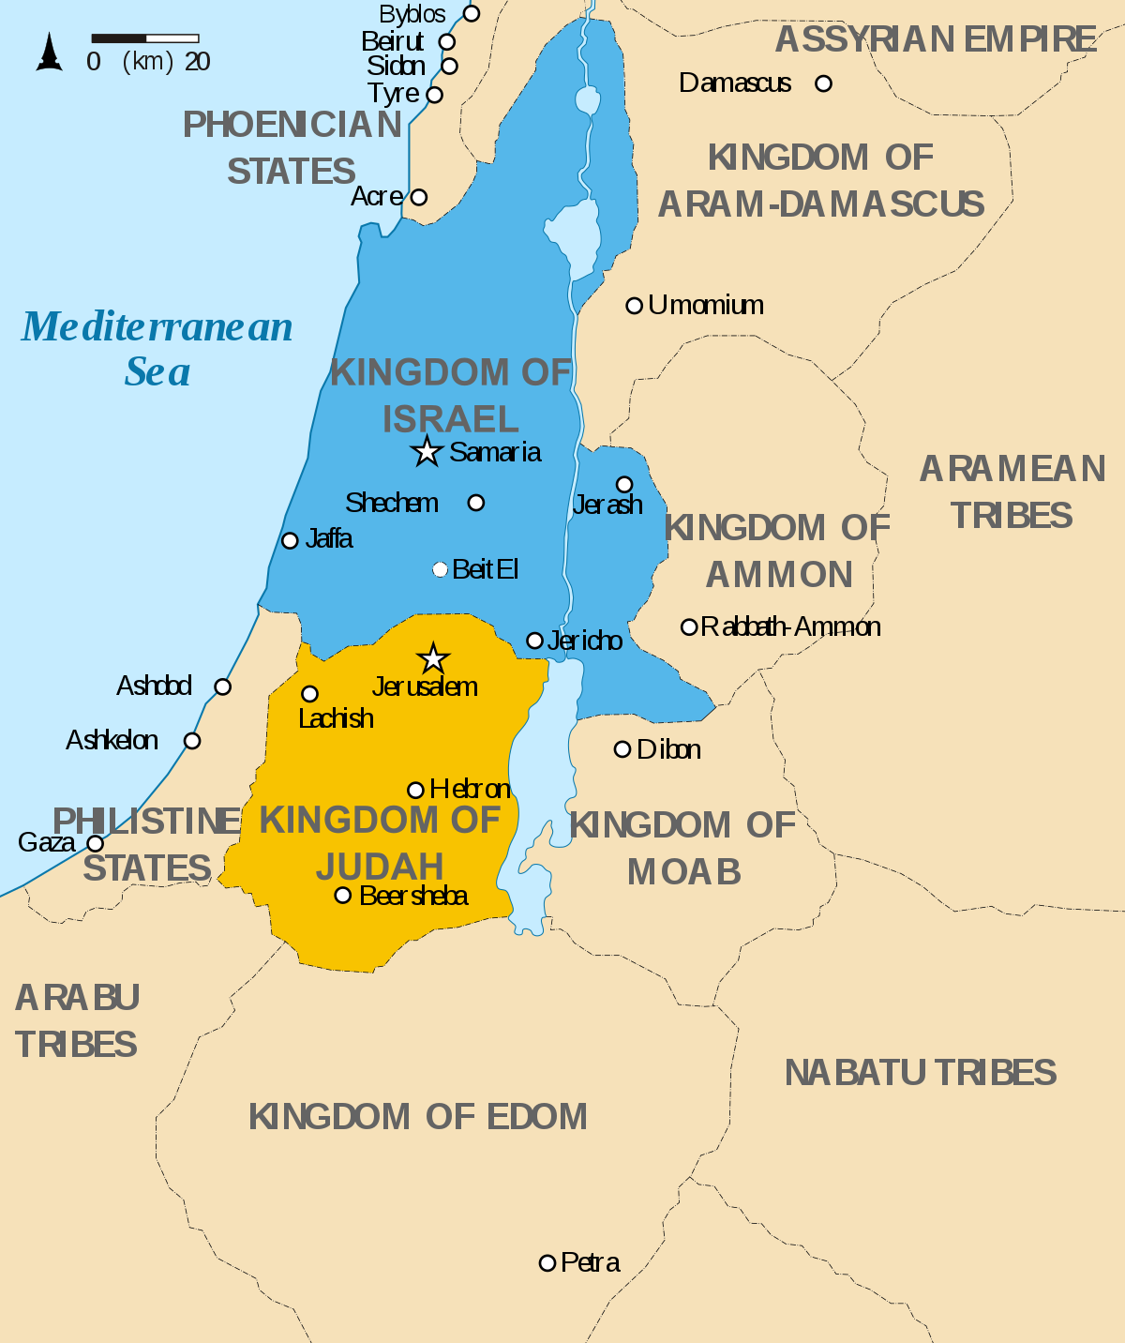
931

Slide 4
Assyrische wereldrijk
722
Noordrijk (Israël)

Slide 5
612
Assyrische wereldrijk
Babylonische
wereldrijk
722
Noordrijk (Israël)
586
Zuidrijk (Juda)

Slide 6
⁸ Op de zevende dag van de vijfde maand, in het negentiende regeringsjaar van koning
​Nebukadnessar​ van ​Babylonië, trok diens dienaar Nebuzaradan, de commandant van zijn lijfwacht, ​Jeruzalem​ binnen. ⁹ Hij stak de tempel van de HEER in brand, en ook het koninklijk paleis en alle andere ​huizen​ van ​Jeruzalem; alle ​huizen​ van de welgestelden gingen in vlammen op.
2 Kon. 25

Slide 7
¹⁰ Het Chaldese ​leger, dat onder zijn bevel stond, haalde de ​stadsmuren​ van ​Jeruzalem​ neer. ¹¹ De mensen die nog in de stad over waren, werden door commandant Nebuzaradan als ballingen weggevoerd, evenals degenen die naar de ​koning​ van ​Babylonië​ waren overgelopen, kortom, iedereen die nog over was. ¹² Slechts de allerarmsten liet hij achter om voor de wijngaarden en akkers te zorgen. (…) ²¹ Zo werd Juda uit zijn land weggevoerd in ​ballingschap.
2 Kon. 25

Slide 8
Inleiding op de Bijbel
Pentateuch
Historische Boeken
Dichterlijke Boeken
Koningen en Profeten 1
Koningen en Profeten 2
Geschriften rond de Ballingschap
Intertestamentaire periode en Evangeliën
Handelingen en Algemene Brieven 1
Paulinische Brieven 1
Paulinische Brieven 2
Openbaring en Algemene Brieven 2

Slide 9
Babylonische rijk
Wegvoering BALLINGSCHAP
586

Slide 10
Babylonische rijk
Tweede wegvoering
Eerste wegvoering
Derde wegvoering
605
597
586

Slide 11
Babylonische rijk
Tweede wegvoering
Eerste wegvoering
Derde wegvoering
605
597
586
Jeremia
Jeremia
626-585

Slide 12
Klaagliederen van Jeremia

Slide 13
Klaagliederen van Jeremia
Lied 1:
Lied 2:
Lied 3:
Lied 4:
Lied 5:

Slide 14
Klaagliederen van Jeremia
Lied 1: 22 verzen van 3 regels A-Z
Lied 2:
Lied 3:
Lied 4:
Lied 5:

Slide 15
Klaagliederen van Jeremia
Lied 1: 22 verzen van 3 regels A-Z
Lied 2:
Lied 3:
Lied 4:
Lied 5: 22 verzen van 3 regels

Slide 16
Klaagliederen van Jeremia
Lied 1: 22 verzen van 3 regels A-Z
Lied 2: 22 verzen van 3 regels A-Z
Lied 3:
Lied 4:
Lied 5: 22 verzen van 3 regels

Slide 17
Klaagliederen van Jeremia
Lied 1: 22 verzen van 3 regels A-Z
Lied 2: 22 verzen van 3 regels A-Z
Lied 3:
Lied 4: 22 verzen van 3 regels A-Z
Lied 5: 22 verzen van 3 regels

Slide 18
Klaagliederen van Jeremia
Lied 1: 22 verzen van 3 regels A-Z
Lied 2: 22 verzen van 3 regels A-Z
Lied 3: 66 verzen van 1 regel AAA-ZZZ
Lied 4: 22 verzen van 3 regels A-Z
Lied 5: 22 verzen van 3 regels

Slide 19
Klaagliederen van Jeremia
Lied 3: 66 verzen van 1 regel AAA-ZZZ
3 DELEN

Slide 20
²¹Toch geef ik de hoop niet op, want hieraan houd ik vast: ²² Genadig​ is de HEER: wij zijn nog in leven! Zijn ontferming kent geen grenzen. ²³Elke morgen schenkt Hij nieuwe weldaden. – Veelvuldig blijkt Uw trouw!
NBV Klaagl. 3

Slide 21
¹⁴ De HEER zei: ‘Vanuit het noorden zal onheil over alle inwoners van dit land worden uitgestort. ¹⁵ Ik roep de volken van alle koninkrijken uit het noorden op – ​spreekt de HEER. Ze zullen dit land binnenvallen en hun tronen voor de ​poorten​ van ​Jeruzalem​ zetten, rondom de ​muren​ en om alle andere steden van Juda.
NBV Jeremia 1

Slide 22
¹⁶ Ik zal het volk vonnissen voor al het kwaad dat het heeft gedaan. Ze hebben Mij verlaten, ​wierook​ gebrand voor ​andere ​goden​ en geknield voor wat ze zelf gemaakt hebben. ¹⁷ Jij, ​Jeremia, maak je gereed en zeg hun alles wat Ik je opdraag. Laat je door hen geen angst aanjagen, anders zal Ik jou angst aanjagen in hun bijzijn.
NBV Jeremia 1

Slide 23
¹⁸ De HEER onthulde mij een plan waar ik geen weet van had; hij liet mij zien wat de mannen uit Anatot in de zin hadden. ¹⁹ Daarvóór was ik zo argeloos als een lam dat naar de slachtbank wordt geleid. Ik wist niet dat ze tegen mij dit plan hadden gesmeed: (…) ²¹ ‘Daarom – dit zegt de HEER over de mannen uit Anatot die je naar het leven staan en tegen je zeggen: “Profeteer niet in de naam van de HEER, anders brengen we je eigenhandig om.”
NBV Jeremia 11

Slide 24
¹ Toen de ​priester​ Paschur, de zoon van Immer, hoofdopzichter van de tempel, ​Jeremia​ dit hoorde profeteren, ² liet hij de ​profeet​ ​stokslagen​ geven en hem in de hoge Benjaminpoort bij de tempel in het blok sluiten.
NBV Jeremia 20

Slide 25
⁷ Dag in dag uit lachen ze om mij, iedereen bespot mij. ⁸ Telkens als ik spreek, moet ik schreeuwen: “Ik word mishandeld, onderdrukt!” Want de woorden van de HEER brengen mij dag in dag uit schande en vernedering.
NBV Jeremia 20

Slide 26
¹³ Ik zei: ‘Ach HEER, mijn God, hun ​profeten​ verkondigen: “Het ​zwaard​ zal jullie bespaard blijven en jullie zullen geen honger lijden; ik schenk jullie blijvende ​vrede​ in dit land.”’ ¹⁴ De HEER antwoordde: ‘Die ​profeten​ verkondigen leugens, en dat in Mijn naam. Ik heb hen niet gezonden, hun niets opgedragen, niet tot hen gesproken. De visioenen die ze profeteren zijn leugens, ​waarzeggerij, holle woorden en eigen verzinsels.
NBV Jeremia 14

Slide 27
¹ Hier volgt de brief die de ​profeet​ ​Jeremia​ vanuit ​Jeruzalem​ heeft gestuurd aan de overgebleven ​oudsten​ onder de ballingen, aan de ​priesters, de ​profeten​ en alle anderen die ​Nebukadnessar​ vanuit ​Jeruzalem​ naar ​Babel​ had gevoerd. ² Hij schreef deze brief toen ​koning​ ​Jechonja, de ​koningin-moeder, de hovelingen, de ​leiders​ van ​Jeruzalem​ en Juda en de smeden en wapenmakers al uit ​Jeruzalem​ waren weggevoerd.
NBV Jeremia 29

Slide 28
³ Hij liet hem bezorgen door Elasa, de zoon van Safan, en Gemarja, de zoon van Chilkia, de gezanten die namens ​koning​ ​Sedekia​ van Juda naar ​koning​ ​Nebukadnessar​ in ​Babel​ reisden. De brief had de volgende inhoud:
⁴ ‘Dit zegt de HEER van de hemelse machten, de God van Israël, tegen de ballingen die Hij vanuit ​Jeruzalem​ naar ​Babel​ heeft laten voeren:
NBV Jeremia 29

Slide 29
⁵ Bouw ​huizen​ en ga daarin wonen, leg tuinen aan en eet van de opbrengst, ⁶ ga ​huwelijken​ aan en verwek zonen en dochters, zoek vrouwen voor je zonen en huw je dochters uit, zodat zij zonen en dochters baren. Jullie moeten in aantal toenemen, niet afnemen. ⁷ Bid​ tot de HEER voor de stad waarheen Ik jullie weggevoerd heb en zet je in voor haar bloei, want de bloei van de stad is ook jullie bloei.
NBV Jeremia 29

Slide 30
⁸ Dit zegt de HEER van de hemelse machten, de God van Israël: Laat je niet misleiden door je ​profeten​ en ​waarzeggers. Hecht geen geloof aan hun dromen; ze dromen slechts wat jullie wensen. ⁹ Wat ze jullie in Mijn naam profeteren zijn leugens. Ik heb hen niet gezonden – ​spreekt de HEER.
NBV Jeremia 29

Slide 31
¹⁰ Dit zegt de HEER: Als er in ​Babel​ zeventig jaar voorbij zijn, zal Ik naar jullie omzien. Dan zal Ik Mijn ​belofte​ gestand doen door jullie naar ​Jeruzalem​ te laten terugkeren. ¹¹ Mijn plan met jullie staat vast – ​spreekt de HEER. Ik heb jullie geluk voor ogen, niet jullie ongeluk: Ik zal je een hoopvolle toekomst geven. ¹² Jullie zullen Mij aanroepen en tot Mij ​bidden, en Ik zal naar jullie luisteren.
NBV Jeremia 29

Slide 32
¹³ Jullie zullen Mij zoeken en ook vinden, als jullie Mij tenminste met ​hart​ en ziel zoeken. ¹⁴ Ik zal Me door jullie laten vinden – ​spreekt de HEER​ – en Ik zal in je lot een keer brengen. Ik zal jullie samenbrengen uit alle volken en plaatsen waarheen Ik je verbannen heb – ​spreekt de HEER​ – en je laten terugkeren naar ​Jeruzalem, waaruit Ik je heb laten wegvoeren.
NBV Jeremia 29

Slide 33
Babylonische rijk
Tweede wegvoering
Eerste wegvoering
Derde wegvoering
605
597
586
Ezechiël
Jeremia
Jeremia
626-585
Ezech. 592-572

Slide 34
¹ Op de vijfde dag van de vierde maand in het dertigste jaar, toen ik te midden van de ballingen bij het Kebarkanaal woonde, opende zich de hemel en kreeg ik een ​visioen​ van God. ²⁻³ (Op de vijfde dag van die maand, en wel in het vijfde jaar van koning Jojachins ballingschap, richtte de HEER zich tot de priester Ezechiël, de zoon van Buzi, in het land van de Chaldeeën, bij het Kebarkanaal. Daar werd hij door de hand van de HEER gegrepen.)
NBV Ezechiël 1

Slide 35
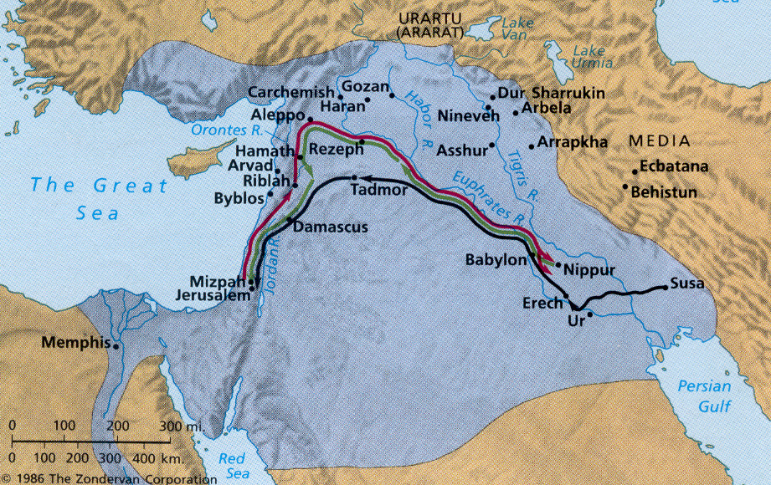

Slide 36
¹⁵ De HEER richtte zich tot mij: ¹⁶ ‘Door een plotselinge slag zal Ik het liefste wat je hebt van je wegnemen. Je mag daar niet om ​rouwen​ of treuren, en je tranen niet laten vloeien. ¹⁷ Klaag in stilte, ​rouw​ niet om de dode. Wikkel een ​tulband​ om en doe je ​sandalen​ aan; bedek je baard niet en eet niet van het brood dat de mensen je brengen.’ ¹⁸ Die ochtend sprak ik nog tegen het volk, en ’s avonds stierf mijn vrouw. De volgende morgen deed ik wat mij was opgedragen.
NBV Ezechiël 24

Slide 37
¹⁹ Het volk vroeg mij: ‘Wilt u ons uitleggen waarom u zich zo gedraagt, en wat dat voor ons betekent?’
NBV Ezechiël 24

Slide 38
² (…) ‘Leg het haren kleed dat je draagt af en trek je ​sandalen​ uit.’ ​Jesaja​ deed dit, en liep naakt en barrevoets rond. ³ De HEER zei: ‘Zoals Mijn dienaar ​Jesaja​ drie jaar lang naakt en barrevoets moet rondlopen, als teken en zinnebeeld voor ​Egypte​ en Nubië, ⁴ zo zal de ​koning​ van ​Assyrië​ alle ​Egyptenaren​ en Nubiërs, jong en oud, als krijgsgevangenen en ballingen wegvoeren: naakt en barrevoets, met ontbloot achterste – de schaamte van ​Egypte.
NBV Jesaja 20

Slide 39
¹ Mensenkind, neem een ​kleitablet​ voor je en teken daarop een stad: ​Jeruzalem. ² Sla het ​beleg​ voor de stad, werp een ​belegeringswal​ op, maak een ​bestormingsdam, richt een legerkamp in en zet ​stormrammen​ om de stad heen. ³ Neem dan een ​bakplaat, zet die als een ijzeren muur tussen jou en de stad en richt je blik op haar: de stad wordt belegerd en jij bent de belegeraar. Dit alles zal een teken zijn voor het volk van Israël.
NBV Ezechiël 4

Slide 40
⁴ Daarna moet je op je linkerzij gaan liggen en die de schuld van het volk van Israël laten dragen – alle dagen dat je op je zij ligt, zul je hun schuld dragen. ⁵ Driehonderdnegentig dagen lang geef Ik je die last te dragen, één dag voor elk jaar dat het volk van Israël schuldig is geweest. ⁶ Wanneer je die dagen hebt volgemaakt, ga je vervolgens op je rechterzij liggen om de schuld van het volk van Juda te dragen, veertig dagen lang: één dag voor elk jaar geef Ik je die last te dragen.
NBV Ezechiël 4

Slide 41
⁷ Je moet je blik op het belegerde ​Jeruzalem​ gericht houden, met ontblote arm, en tegen de stad profeteren. ⁸ Ik zal je met touwen vastbinden zodat je je niet van de ene op de andere zij kunt draaien, net zolang tot alle dagen dat je de stad belegert voorbij zijn. ⁹ Je moet tarwe, gerst, bonen, linzen, gierst en spelt bij elkaar in een ​pot​ doen en er brood van ​bakken; dat is wat je de driehonderdnegentig dagen dat je op je zij ligt te eten zult krijgen.
NBV Ezechiël 4

Slide 42
¹⁰ Het brood dat je eet moet worden afgewogen: je krijgt maar twintig ​sjekel​ per dag, elke dag weer. ¹¹ Het water dat je drinkt moet worden afgemeten: je krijgt niet meer dan een zesde ​hin, elke dag weer. ¹² Ook moet je nog een gerstekoek eten die je voor ieders ogen moet ​bakken​ op menselijke uitwerpselen. ¹³ Zo zullen alle Israëlieten in ​onreinheid​ hun brood eten, want ik zal ze verbannen naar andere volken.’
NBV Ezechiël 4

Slide 43
¹⁴ ‘Ach HEER, mijn God,’ zei ik, ‘er is nooit iets onreins door mijn keel gegaan, nog nooit in mijn leven heb ik het vlees van een gestorven of verscheurd dier gegeten, nooit heb ik ​onrein​ vlees geproefd.’ ¹⁵ Daarop antwoordde Hij mij: ‘Goed dan, Ik geef je rundermest in plaats van menselijke uitwerpselen om je brood op te ​bakken.’
NBV Ezechiël 4

Slide 44
Babylonische rijk
Tweede wegvoering
Eerste wegvoering
Derde wegvoering
605
597
586
Daniël
Ezechiël
Jeremia
Jeremia
626-585
Daniël 605-535
Ezech. 592-572

Slide 45
¹ In het derde regeringsjaar van ​Jojakim, de ​koning​ van Juda, trok ​Nebukadnessar, de ​koning​ van ​Babylonië, op naar ​Jeruzalem​ en ​belegerde​ de stad. ² De Heer leverde ​Jojakim, de ​koning​ van Juda, aan hem uit en gaf hem een deel van de voorwerpen van Gods tempel in handen. Hij nam ze mee naar Sinear, naar de tempel van zijn eigen god, en liet ze daar in de schatkamer zetten.
NBV Daniël 1

Slide 46
¹² De HEER richtte zich tot mij: ¹³ ‘Stel, mensenkind, dat een heel land tegen Mij zondigt door Mij ontrouw te worden en Ik treed tegen dat land op, Ik maak het brood dat het volk staande houdt schaars, zodat het honger lijdt, en Ik roei mens en dier uit, ¹⁴ en stel dat de volgende drie mannen in dat land wonen: ​Noach, ​Daniël​ en ​Job​ – dan zullen zij met hun ​rechtvaardigheid​ alleen zichzelf redden, spreekt God, de HEER.
NBV Ezechiël 14

Slide 47
³ Je denkt wijzer te zijn dan ​Daniël, geen mysterie blijft voor je verborgen!
NBV Ezechiël 28

Slide 48
¹ In het eerste jaar nadat Darius, zoon van ​Xerxes​ en Mediër van geboorte, tot ​koning​ was gekroond over het rijk van de ​Chaldeeën, ² in het eerste jaar van zijn koningschap, leidde ik, ​Daniël, uit de boeken af hoeveel jaren het zou duren voordat de puinhopen van ​Jeruzalem​ verdwenen zouden zijn. Zoals de HEER aan de ​profeet​ ​Jeremia​ had gezegd, waren dat er zeventig.
NBV Daniël 9

Slide 49
¹¹ Heel dit land valt in puin en wordt een woestenij, en ook de omringende volken zullen de ​koning​ van ​Babylonië​ dienen, zeventig jaar lang. ¹² Maar als die zeventig jaar voorbij zijn, zal Ik de ​koning​ van ​Babylonië​ en zijn volk voor hun ​misdaden​ laten boeten – ​spreekt de HEER. Ik maak het land van de ​Chaldeeën​ voor altijd tot een woestenij.
NBV Jeremia 25

Slide 50
Babylonische rijk
Tweede wegvoering
Eerste wegvoering
Derde wegvoering
605
597
586
Daniël
Ezechiël
Jeremia
Jeremia
626-585
Daniël 605-535
Ezech. 592-572

Slide 51
539
Babylonische rijk
Medo-Perzische rijk
Tweede wegvoering
Eerste wegvoering
Derde wegvoering
605
597
586
Daniël
Ezechiël
Jeremia
Jeremia
626-585
Daniël 605-535
Ezech. 592-572

Slide 52
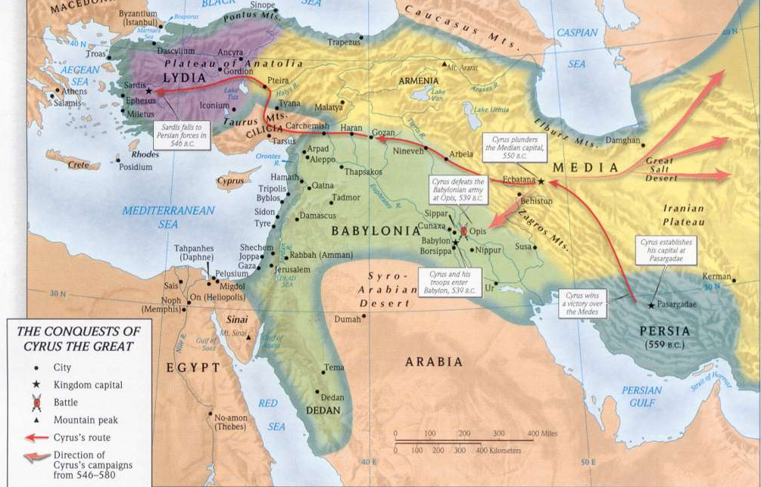

Slide 53
¹Dit zegt de HEER tegen ​Cyrus, Zijn ​gezalfde, die Hij bij de rechterhand neemt, aan wie Hij volken onderwerpt, voor wie Hij koningen ontwapent, voor wie hij deuren opent – geen ​poort​ blijft gesloten: (…) ¹³ Ik ben het die ​Cyrus​ laat komen in ​gerechtigheid, steeds opnieuw baan Ik voor hem de weg. Hij zal Mijn stad herbouwen; hij geeft Mijn ballingen de vrijheid terug, zonder betaling of steekpenningen te eisen – zegt de HEER van de hemelse machten.
NBV Jesaja 45

Slide 54
Babylonische rijk
Medo-Perzische rijk
Tweede wegvoering
Eerste wegvoering
Derde wegvoering
Edict van Kores
605
597
586
539
Daniël
Ezechiël
Jeremia
Jeremia
626-585
Daniël 605-535
Ezech. 592-572

Slide 55
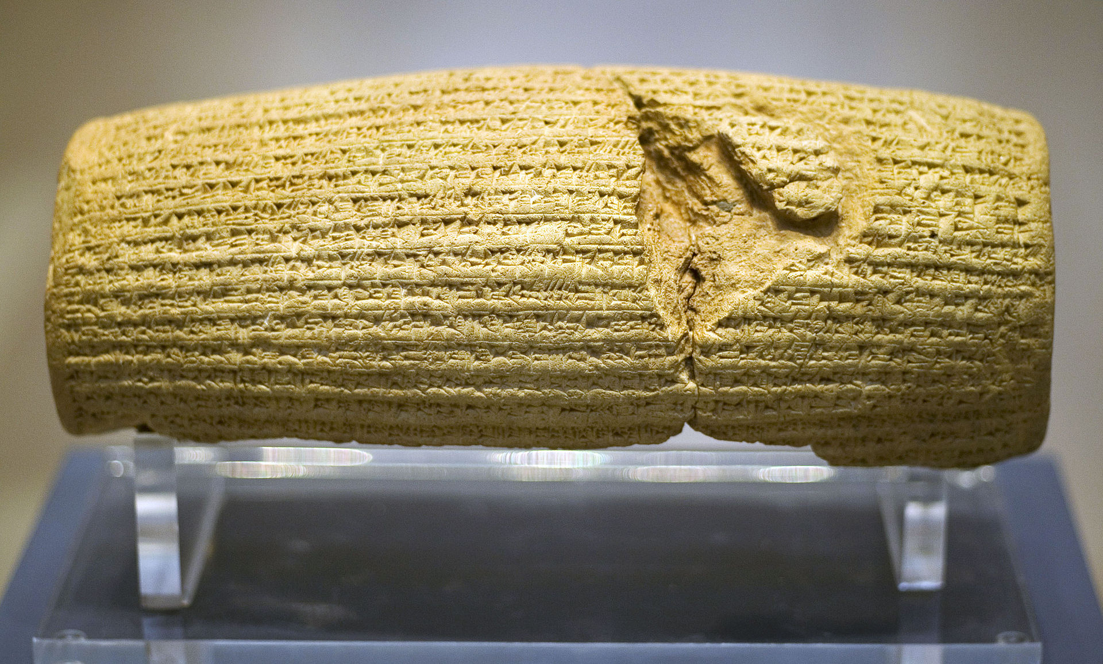

Slide 56
Babylonische rijk
Medo-Perzische rijk
Tweede wegvoering
Eerste wegvoering
Derde wegvoering
Edict van Kores
605
597
586
539
Daniël
Ezechiël
Jeremia
Jeremia
626-585
Daniël 605-535
Ezech. 592-572

Slide 57
Babylonische rijk
Medo-Perzische rijk
Tweede wegvoering
Eerste wegvoering
Derde wegvoering
Edict van Kores
605
597
586
539
Daniël
Ezechiël
Jeremia
Jeremia
626-585
Ezr.1-6 538-516
Daniël 605-535
Ezech. 592-572

Slide 58
¹ In het eerste regeringsjaar van ​Cyrus, de ​koning​ van Perzië, ging in vervulling wat de HEER ​Jeremia​ had laten aankondigen. Hij zette de ​koning​ ertoe aan om in zijn hele koninkrijk mondeling en ook schriftelijk het volgende besluit bekend te laten maken:
NBV Ezra 1

Slide 59
² ‘Dit zegt ​Cyrus, de ​koning​ van Perzië: Alle koninkrijken van de aarde heeft de HEER, de God van de hemel, mij gegeven. Hij heeft mij opgedragen om voor Hem een tempel te bouwen in ​Jeruzalem, een stad in Juda. ³ Laten al diegenen onder u die tot zijn volk behoren, zich met de hulp van hun God naar ​Jeruzalem​ in Juda begeven om er de tempel van de HEER weer op te bouwen, de God van Israël, de God die in ​Jeruzalem​ woont.
NBV Ezra 1

Slide 60
⁴ Allen die hier nog als ​vreemdeling​ verblijven, waar zij zich ook mogen bevinden, dienen van hun medeburgers ondersteuning te krijgen in de vorm van zilver, goud, goederen en ​vee. Dit komt boven op de vrijwillige gaven voor de tempel van de God die in ​Jeruzalem​ woont.’ ⁵ De familiehoofden van de stammen Juda en Benjamin, de ​priesters​ en de ​Levieten, allen die God daartoe aanzette, maakten zich gereed om naar ​Jeruzalem​ te vertrekken en te beginnen met de bouw van de tempel van de HEER.
NBV Ezra 1

Slide 61
⁶ Al hun buren ondersteunden hen met voorwerpen van zilver en goud, met goederen, ​vee​ en kostbare geschenken, nog afgezien van wat vrijwillig aangeboden werd. ⁷ Koning​ ​Cyrus​ van Perzië gaf de voorwerpen vrij die uit de tempel van de HEER afkomstig waren en die ​Nebukadnessar​ uit ​Jeruzalem​ had meegenomen en in de tempel van zijn eigen god had neergezet.
NBV Ezra 1

Slide 62
Babylonische rijk
Medo-Perzische rijk
Tweede wegvoering
1e terugkeer - Zerubabbel
Eerste wegvoering
Derde wegvoering
Edict van Kores
605
597
586
539
536
Daniël
Ezechiël
Jeremia
Jeremia
626-585
Ezr.1-6 538-516
Daniël 605-535
Ezech. 592-572

Slide 63
Babylonische rijk
Medo-Perzische rijk
Tweede wegvoering
1e terugkeer - Zerubabbel
Eerste wegvoering
Derde wegvoering
Edict van Kores
605
597
586
539
536
Daniël
Ezechiël
Jeremia
70 jaar
Jeremia
626-585
Ezr.1-6 538-516
Daniël 605-535
Ezech. 592-572

Slide 64
⁴⁻⁵ Vanaf de tijd dat Cyrus, de koning van Perzië, regeerde, tot onder de regering van koning Darius, probeerde de bevolking van het land het moreel van de Judeeërs te ondermijnen en hen bang te maken, om hen af te houden van de bouw. Ze kochten zelfs raadgevers om opdat die de plannen van de Judeeërs zouden verijdelen.
²⁴ Het werk aan de tempel van God in ​Jeruzalem​ werd stilgelegd, en daarin kwam geen verandering tot het tweede regeringsjaar van ​koning​ ​Darius​ van Perzië.
Ezra 5 1Toen begonnen de ​profeten​ ​Haggai​ en Zacharia, de kleinzoon van Iddo, in opdracht van de God van Israël te profeteren tegen de Judeeërs die in Juda en in ​Jeruzalem​ woonden. 2Daarop hervatten ​Zerubbabel, de zoon van Sealtiël, en Jesua, de zoon van Josadak, de bouw van de tempel van God in ​Jeruzalem.
NBV Ezra 4

Slide 65
¹ Toen begonnen de ​profeten​ ​Haggai​ en Zacharia, de kleinzoon van Iddo, in opdracht van de God van Israël te profeteren tegen de Judeeërs die in Juda en in ​Jeruzalem​ woonden. ² Daarop hervatten ​Zerubbabel, de zoon van Sealtiël, en Jesua, de zoon van Josadak, de bouw van de tempel van God in ​Jeruzalem.
NBV Ezra 5

Slide 66
Babylonische rijk
Medo-Perzische rijk
Tweede wegvoering
1e terugkeer - Zerubabbel
Eerste wegvoering
Derde wegvoering
Edict van Kores
605
597
586
539
536
Daniël
Ezechiël
Haggaï 520
Jeremia
Zacharia 520-518
Jeremia
626-585
Ezr.1-6 538-516
Daniël 605-535
Ezech. 592-572

Slide 67
¹ In het tweede regeringsjaar van ​koning​ ​Darius, op de eerste dag van de zesde maand, richtte de HEER zich bij monde van de ​profeet​ ​Haggai​ tot ​Zerubbabel, zoon van Sealtiël en gouverneur van Juda, en tot Jozua, zoon van Josadak en ​hogepriester: ² ‘Dit zegt de HEER van de hemelse machten: Dit volk beweert dat de tijd nog niet gekomen is om de tempel van de HEER weer op te bouwen.
NBV Haggaï 1

Slide 68
³ Maar,’ zo sprak de HEER bij monde van de ​profeet​ ​Haggai, ⁴ ‘is de tijd dan wel gekomen om zelf in mooi afgewerkte ​huizen​ te wonen? En dat terwijl mijn ​huis​ nog een ruïne is! ⁵ Nu dan – dit zegt de HEER van de hemelse machten: Welke weg zijn jullie ingeslagen? Denk toch na!
NBV Haggaï 1

Slide 69
⁶ Jullie hebben veel ​gezaaid​ maar weinig geoogst; jullie eten maar raken nooit verzadigd, jullie drinken maar nooit is het genoeg, jullie kleden je maar krijgen het nooit warm; de dagloner krijgt zijn ​geld​ maar het verdwijnt in een beurs vol gaten. ⁷ Dit zegt de HEER van de hemelse machten: Welke weg zijn jullie eigenlijk ingeslagen?
⁸ Ga naar de bergen, haal daar hout en bouw Mijn huis weer op. Met vreugde zal Ik het aanvaarden en er Mij in al Mijn luister tonen – zegt de HEER.
NBV Haggaï 1

Slide 70
¹ In de achtste maand van het tweede regeringsjaar van ​Darius​ richtte de HEER zich tot de ​profeet​ Zacharia, de zoon van Berechja, de zoon van Iddo:
² ‘De toorn van de HEER heeft jullie voorouders getroffen. ³ Zeg nu tegen het volk: “Dit zegt de HEER van de hemelse machten: Keer terug naar Mij, dan zal Ik naar jullie terugkeren – zegt de HEER van de hemelse machten.
NBV Zacharia 1

Slide 71
35 Al het onschuldige bloed dat op aarde is vergoten zal jullie worden aangerekend, vanaf het bloed van ​Abel, de rechtvaardige, tot het bloed van Zecharja, de zoon van Berechja, die jullie vermoord hebben tussen het ​heiligdom​ en het ​brandofferaltaar.
NBV Mat. 23

Slide 72
¹⁴ De ​oudsten​ van de Judeeërs vorderden gestaag met de bouw, dankzij het optreden van de ​profeet​ ​Haggai​ en van Zacharia, de kleinzoon van Iddo. Zij voltooiden de tempelbouw zoals de God van Israël en de Perzische koningen Cyrus,
Darius​ en Artaxerxes bevolen hadden. ¹⁵ In het zesde regeringsjaar van ​koning​ ​Darius, op de derde dag van de maand ​adar, was de tempel gereed.
NBV Ezra 6

Slide 73
¹⁶ De Israëlieten, de ​priesters, de ​Levieten​ en de overige teruggekeerde ballingen, vierden de inwijding van de tempel van God met vreugde
NBV Ezra 6

Slide 74
Babylonische rijk
Medo-Perzische rijk
Tweede wegvoering
1e terugkeer - Zerubabbel
Eerste wegvoering
Derde wegvoering
Inwijding tempel
Edict van Kores
605
597
586
539
536
516
Daniël
Ezechiël
Haggaï 520
Jeremia
Zacharia 520-518
Jeremia
626-585
Ezr.1-6 538-516
Daniël 605-535
Ezech. 592-572

Slide 75
Babylonische rijk
Medo-Perzische rijk
Tweede wegvoering
1e terugkeer - Zerubabbel
Eerste wegvoering
2e terugkeer - Ezra
Derde wegvoering
Inwijding tempel
Edict van Kores
605
597
586
539
536
516
458
Daniël
Ezechiël
Haggaï 520
Jeremia
Zacharia 520-518
Ezra 7-10 458-457
Jeremia
626-585
Ezr.1-6 538-516
Daniël 605-535
Ezech. 592-572

Slide 76
¹ Later, tijdens de regering van Artaxerxes, de koning van Perzië, vertrok een zekere Ezra uit Babylonië. ⁶ Deze Ezra was een schrijver, goed onderlegd in de wet van Mozes, de wet die de HEER, de God van Israël, heeft gegeven, en hij werd door de HEER, zijn God, beschermd, waardoor de koning hem alles toestond wat hij verlangde.
NBV Ezra 7

Slide 77
⁷ Een aantal ​priesters, ​Levieten, tempelzangers, ​poortwachters, ​tempelknechten​ en andere Israëlieten reisde met hem mee naar ​Jeruzalem. Het was in het zevende regeringsjaar van ​koning​ Artaxerxes
NBV Ezra 7

Slide 78
Babylonische rijk
Medo-Perzische rijk
Tweede wegvoering
1e terugkeer - Zerubabbel
Eerste wegvoering
2e terugkeer - Ezra
Derde wegvoering
Inwijding tempel
Edict van Kores
605
597
586
539
536
516
458
Daniël
Ezechiël
Haggaï 520
Jeremia
Zacharia 520-518
Ezra 7-10 458-457
Jeremia
626-585
Ezr.1-6 538-516
Esther
483-473
Daniël 605-535
Ezech. 592-572

Slide 79
¹ Het was in de tijd van ​Ahasveros, de ​Ahasveros​ die regeerde over een rijk dat zich uitstrekte van ​India​ tot Nubië en dat honderdzevenentwintig provincies telde.
NBV Esther 1

Slide 80
6 In het begin van het bewind van ​Xerxes​ werd een schriftelijke aanklacht ingediend tegen de inwoners van Juda en ​Jeruzalem
NBV Ezra 4:6

Slide 81
²⁻³ In het derde jaar van zijn regering, toen hij in de burcht van Susa zetelde, richtte deze koning Ahasveros een feestmaal aan voor al zijn rijksgroten en hoge functionarissen; alle bevelhebbers van het leger van Perzië en Medië, de adel en de hoofden van de provincies waren aanwezig.
NBV Esther 1

Slide 82
Babylonische rijk
Medo-Perzische rijk
Tweede wegvoering
1e terugkeer - Zerubabbel
3e terugkeer - Nehemia
Eerste wegvoering
2e terugkeer - Ezra
Derde wegvoering
Inwijding tempel
Edict van Kores
605
597
586
539
536
516
458
445
Daniël
Ezechiël
Haggaï 520
Jeremia
Zacharia 520-518
Ezra 7-10 458-457
Jeremia
626-585
Nehemia
445-425
Ezr.1-6 538-516
Esther
483-473
Daniël 605-535
Ezech. 592-572

Slide 83
¹ Verslag van ​Nehemia, de zoon van Chachalja.
In de maand ​kislew​ van het twintigste jaar, toen ik mij in de burcht van Susa bevond, ² kwam een van mijn broers, Chanani, met een aantal mannen vanuit Juda naar me toe. Ik vroeg hun hoe het de ​Joden​ verging die waren overgebleven en de ​ballingschap​ hadden overleefd, en informeerde naar de toestand in ​Jeruzalem.
NBV Nehemia 1

Slide 84
³ Ze vertelden me dit: ‘Het gaat heel slecht met de mensen die de ​ballingschap​ hebben overleefd en die nu in de provincie Juda wonen. Ze zijn er het mikpunt van spot, want de ​muur​ van ​Jeruzalem​ is afgebroken en de ​poorten​ zijn in vlammen opgegaan.’
⁴ Toen ik deze woorden hoorde, ging ik huilend op de grond zitten. Ik rouwde dagenlang, ik ​vastte​ en riep de God van de hemel aan.
NBV Nehemia 1

Slide 85
^{Maleachi}

Slide 86
Babylonische rijk
Medo-Perzische rijk
Tweede wegvoering
1e terugkeer - Zerubabbel
3e terugkeer - Nehemia
Eerste wegvoering
2e terugkeer - Ezra
Derde wegvoering
Inwijding tempel
Edict van Kores
605
597
586
539
536
516
458
445
Daniël
Maleachi 425
Ezechiël
Haggaï 520
Jeremia
Zacharia 520-518
Ezra 7-10 458-457
Jeremia
626-585
Nehemia
445-425
Ezr.1-6 538-516
Esther
483-473
Daniël 605-535
Ezech. 592-572

Slide 87
⁸Als jullie met een blind ​offerdier​ aankomen, zeggen jullie: ‘Wat geeft dat nu?’ En ook als jullie met een kreupel of ​ziek​ dier aankomen, zeggen jullie: ‘Dat geeft toch niets?’ Bied de gouverneur zo’n dier maar eens aan en zie of hij er tevreden mee is en jullie goedgezind zal blijven – zegt de HEER van de hemelse machten.
NBV Mal. 1

Slide 88
^{Maleachi}
- 425 v. Chr.
- Gods oordeel

Slide 89
^{Maleachi}
- 425 v. Chr.
- Gods oordeel
²³ Voordat de ​dag van de HEER​ aanbreekt, die groot is en ontzagwekkend, stuur Ik jullie de ​profeet​ ​Elia, ²⁴ en hij zal ervoor zorgen dat ouders zich verzoenen met hun ​kinderen​ en ​kinderen​ zich verzoenen met hun ouders.
NBV Mal. 3

Slide 90
Babylonische rijk
Medo-Perzische rijk
Tweede wegvoering
1e terugkeer - Zerubabbel
3e terugkeer - Nehemia
Eerste wegvoering
2e terugkeer - Ezra
Derde wegvoering
Inwijding tempel
Edict van Kores
605
597
586
539
536
516
458
445
Daniël
Maleachi 425
Ezechiël
Haggaï 520
Jeremia
Zacharia 520-518
Ezra 7-10 458-457
Jeremia
626-585
Nehemia
445-425
Ezr.1-6 538-516
Esther
483-473
Daniël 605-535
Ezech. 592-572

Slide 91
Maleachi 425 v.Chr.
Christus

Slide 92
Maleachi 425 v.Chr.
Christus
400 jaar

